Slide 1
Нормализация и ДЕнормализация
Логическое проектирование

Slide 2
Координаты
Путилова Надежда Владимировна
N_V_P_HEX@mail.ru
м.т. +7(911)-818-64-65
БМ ауд. 1337 (312-20-20)*
*(почем зря не беспокоить: работаю я там, и не могу часто отвлекаться)
2

Slide 3
Литература
Дейт, К. Дж. Введение в системы баз данных, 8-е издание.: Пер. с англ. — М.: Издательский дом "Вильямс", 2005. — 1328 с.
Дейт , К. Дж. SQL и реляционная теория. Как грамотно писать код на SQL. – Пер. с англ. –СПб.: Символ-Плюс, 2010. – 480 с.
Фаулер, Мартин, Садаладж, Прамодкумар Дж. NoSQL: новая методология разработки нереляционных баз данных. : Пер. сангл. - М.: ООО "И.Д. Вильямс", 2013. - 192 с.
Коннолли, Томас, Бегг, Каролин. Базы данных. Проектирование, реализация и сопровождение. Теория и практика. 3-е издание. : Пер. с англ. — М. : Издательский дом «Вильямс» (годы разные).
Thomas M. Connolly , Carolyn E. Begg Database Systems. A Practical Approach to Design, Implementation, and Management. SIXth Edition
Тарасов С.В. СУБД для программиста. Базы данных изнутри: [Электронный ресурс] : Практическое пособие / Тарасов С.В. - М.:СОЛОН-Пр., 2015 — Режим доступа: http://znanium.com/bookread2.php?book=858603
Волк, В.К. Базы данных. Проектирование, программирование, управление и администрирование : учебник / В.К. Волк. — Санкт-Петербург : Лань, 2021. — 244 с. URL: https://e.lanbook.com/book/176670
Дадян, Э. Г. Методы, модели, средства хранения и обработки данных : учебник / Э.Г. Дадян, Ю.А. Зеленков. — М. 2018. — 168 с. - https://znanium.com/catalog/product/961470
3

Slide 4
Интернет- источники
URL | Название
https://modern-sql.com/ | Modern SQL:A Lot has changed since SQL-92 (Markus Winand )
http://citforum.ru/database/ | Базы данных
https://dev.mysql.com/doc/ | Электронная документация по MySQL
http://www.mysql.ru/docs/man/Reference.html | Электронная документация по MySQL на русском языке
4

Slide 5
Обзор курса 5 сем
Раздел 1. Введение в проектирование баз данных
Тема 1.1. История развития и причины появления СУБД
Тема 1.2. Модели данных.
Тема 1. 3 Нормализация и денормализация баз данных
Тема 1.4 Роль баз данных в программных системах
Раздел 2. Введение в базы данных
Тема 2.1. Отношения и их свойства, ключи отношений, абстрактные операции манипулирования данными
Тема 2.2. Реализация отношений в базах данных, типы данных в языке SQL, операторы языка SQL для создания, удаления, модификации таблиц базы данных, манипулирования данными
Тема 2.3. Реляционная алгебра
Раздел 3. Введение в язык SQL
Тема 3.1. Оператор выборки в языке SQL, агрегатные функции
Тема 3.2. Запросы с подзапросами, экзистенциальные запросы, объединение, пересечение, разность запросов
Тема 3.3.Использование представлений, управляющих конструкций в языке SQL
Тема 3.4. Хранимые процедуры, триггеры, обеспечение активной целостности

Slide 6
Обзор курса 6 сем
Раздел 4. Объектные и объектно-реляционные базы данных
Тема 4.1. Выбор типа СУБД применительно к особенностям предметной области
Тема 4.2. Объектно-реляционные базы данных
Тема 4.3. Объектные базы данных
Раздел 5. NoSQL базы данных
Тема 5.1. Базы данных «Ключ-значение»
Тема 5.2. Документные базы данных
Тема 5.3. Графовые базы данных
Тема 5.4. Базы данных «Семейство столбцов»

Slide 7
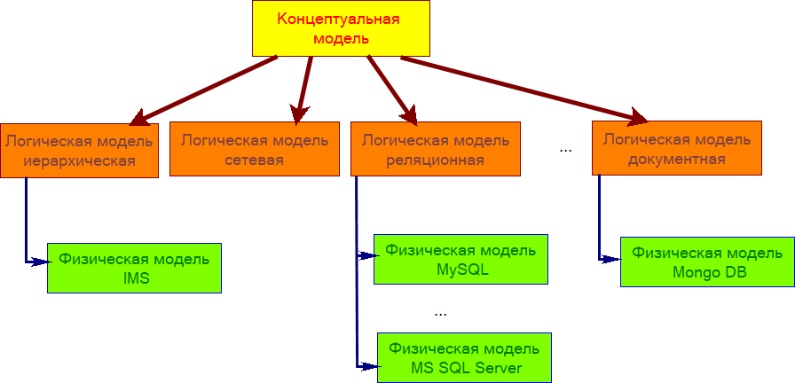
Модели данных
Модель данных– это абстрактное, независимое, логическое определение структур данных, операторов над данными и прочего, что в совокупности составляет абстрактную систему, с которой взаимодействует пользователь.

Slide 8
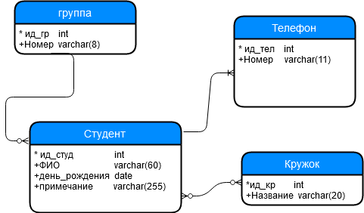
Концептуальная модель (ER-диаграмма)

Slide 9
ER-диаграмма
ER-модели обычно представляются в виде диаграмм "сущность-связь" (ER-диаграмма, ERD
Нотации :
Модель Чена
Модель «птичья лапка»

Slide 10
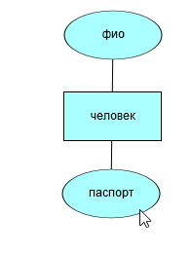
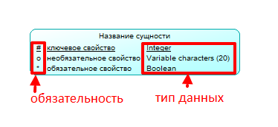
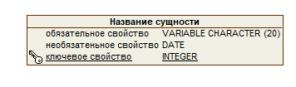
Сущность на ERD (одинакова для нотаций)

Slide 11




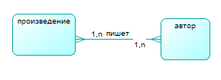

Модель «Птичья лапка» Модель Чена

Slide 12
Правила построения реляционной логической модели по концептуальной
Сущность/связь | Способ преобразования
Сильная сущность | Создание отношений, которые включают все простые атрибуты
Слабая сущность | Создание отношений, которые включают все простые атрибуты (после преобразования связи с каждой сущностью-владельцем необходимо также определить первичный ключ)
Многозначный атрибут | Создание отношения, представляющего многозначный атрибут, и передача копии первичного ключа сущности-владельца в новое отношение для использования в качестве внешнего ключа

Slide 13
Правила построения реляционной логической модели по концептуальной
Связь | Способ преобразования
Двухсторонняя связь типа 1:* | Передача первичного ключа сущности на сторону "один" для использования в качестве первичного ключа в отношении, соответствующем сущности на стороне "многие". На сторону "многие" передаются также все атрибуты связи
Двухсторонняя связь типа *:*, сложная связь | Создание отношения, представляющего связь, и включение всех атрибутов связи. Передача в новое отношение копии первичного ключа из каждой сущности-владельца для использования в качестве внешних ключей
Двухсторонняя связь типа 1:1:
обязательное участие обеих сторон | Объединение сущностей в одно отношение
обязательное участие одной стороны | Передача первичного ключа сущности на "необязательную" сторону для использования в качестве внешнего ключа в отношении, представляющем сущность на "обязательной" стороне
необязательное участие обеих сторон | Если отсутствует дополнительная информация, то выбор становится произвольным

Slide 14
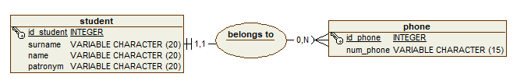
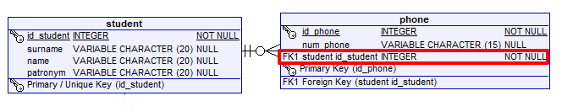
Двухсторонняя связь типа 1:*
Передача первичного ключа сущности на сторону "один" для использования в качестве первичного ключа в отношении, соответствующем сущности на стороне "многие". На сторону "многие" передаются также все атрибуты связи

Slide 15
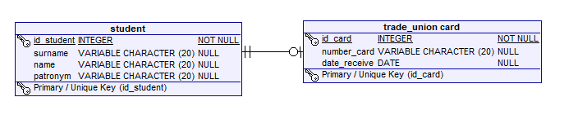
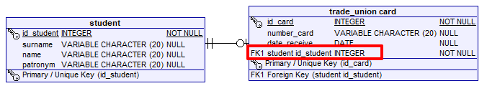
1:1 обязательное участие одной стороны
Передача первичного ключа сущности на "необязательную" сторону для использования в качестве внешнего ключа в отношении, представляющем сущность на "обязательной" стороне

Slide 16
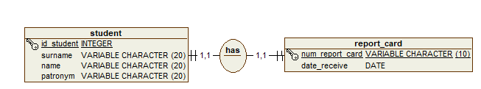
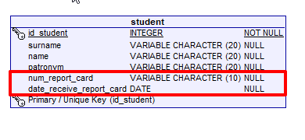
1:1 обязательное участие обеих сторон
Объединение сущностей в одно отношение

Slide 17
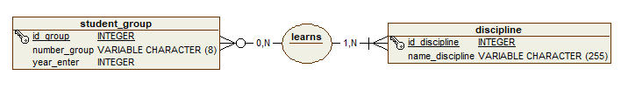
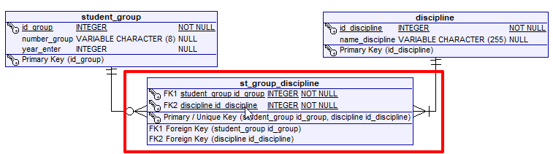
Двухсторонняя связь типа *:*
Создание отношения, представляющего связь, и включение всех атрибутов связи. Передача в новое отношение копии первичного ключа из каждой сущности-владельца для использования в качестве внешних ключей

Slide 18
Ключи по происхождению
Естественный Ключ (ЕК) – набор атрибутов описываемой записью сущности, уникально её идентифицирующий (например, номер паспорта для человека)
Суррогатный Ключ (СК) – автоматически сгенерированное поле, никак не связанное с информационным содержанием записи. Обычно в роли СК выступает автоинкрементное поле типа INTEGER.

Slide 19
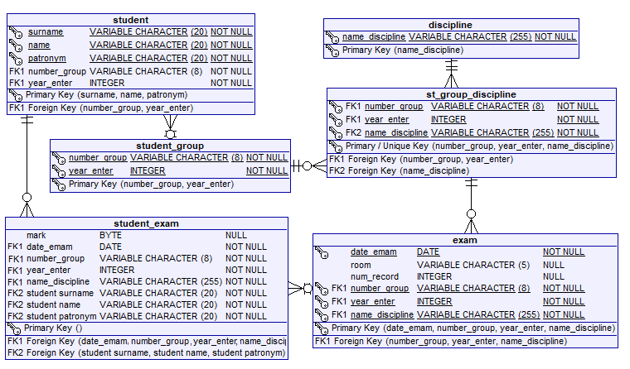
«Гонка атрибутов» естественные ключи

Slide 20
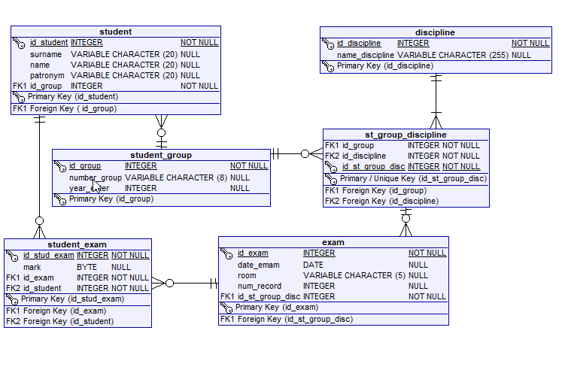
«Гонка атрибутов» суррогатные ключи

Slide 21

Проблемы проектирования
Аномалии обновления
Аномалии удаления
Аномалии вставки
Использование большого объема памяти под данные
Тип | Место (байты)
TINYINT | 1
SMALLINT | 2
MEDIUMINT | 3
INT | 4
BIGINT | 8
Длина строки | Место для однобайтовой строки (байты) | Место для двухбайтовой строки (байты)
1 | 1 | 2
2 | 2 | 4
8 | 8 | 16
10 | 10 | 20
20 | 20 | 40

Slide 22
Нормализация
Нормализация данных – это процесс приведения модели к виду, позволяющему получить в дальнейшем структуру базы данных, в которой устранена избыточность хранения и сведены к минимуму аномалии при добавлении, удалении, изменении данных.
Процесс нормализации проводится поэтапно. На каждом из этапов на структуру базы накладывается некоторое ограничение и в структуре базы выправляется некоторый дефект. Про базу с соответствующими ограничениями говорят, что она находится в одной из нормальных форм.

Slide 23
Нормальные формы
Первая нормальная форма (1НФ)
Вторая нормальная форма (2НФ)
Третья нормальная форма (3НФ)
Нормальная форма Бойса-Кодда(НФБК)
Четвертая нормальная форма (4НФ)
Пятая нормальная форма (5НФ)
Шестая нормальная форма (6НФ)
Доменно-ключевая нормальная форма (DKNF)

Slide 24
Ненормализованное отношение
Ненормализованная форма (ННФ). Таблица, содержащая одну или несколько повторяющихся групп данных.

Slide 25
Первая нормальная форма
Первая нормальная форма (1НФ). Отношение, в котором на пересечении каждой строки и каждого столбца содержится одно и только одно атомарное значение.
Возможные нарушения 1НФ:
Значение может быть составным (ФИО)
многозначным (список номеров телефона)

Slide 26
Как привести к 1 НФ?
Составное поле — разделяем на элементы
Многозначный атрибут — создание отношения (таблицы), представляющего многозначный атрибут , и передача копии первичного ключа сущности-владельца в новое отношение для использования в качестве внешнего ключа

Slide 27
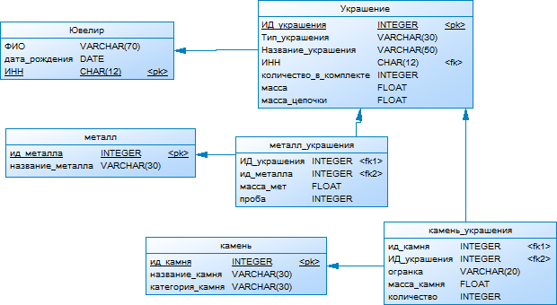
Ненормализованная база днных

Slide 28
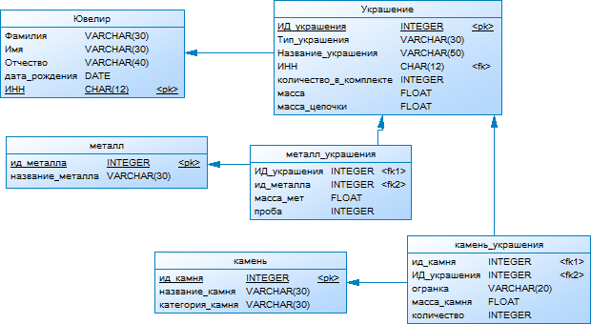
База данных в 1НФ

Slide 29
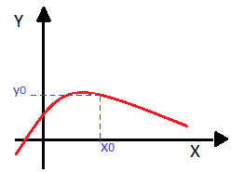
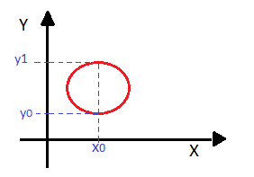
Функциональная зависимость
Y-функция (Y зависит от x)
Y- НЕ функция
Функциональная зависимость. Описывает связь между атрибутами отношения. Например если в отношении R, содержащем атрибуты А и В, атрибут B функционально зависит от атрибута А (что обозначается как А (В)), то каждое значение атрибута А связано только с одним значением атрибута В. (Причем атрибуты А и В могут состоять из одного или нескольких атрибутов.)
Диаграмма функциональной зависимости

Slide 30
Функциональная зависимость
Диаграмма функциональной зависимости (атрибут А является детерминантом атрибута В)
Детерминант. Детерминантом функциональной зависимости называется атрибут или группа атрибутов, расположенная на диаграмме функциональной зависимости слева от стрелки.
Функциональная зависимость называется тривиальной, если она остается справедливой при любых условиях.
зависимость является тривиальной, если и только если в правой части выражения, определяющего зависимость, приведено подмножество (но необязательно собственное подмножество) множества, которое указано в левой части (детерминанте) выражения
Функциональная зависимость А → B является полной функциональной зависимостью, если удаление какого-либо атрибута из А приводит к утрате этой зависимости. Функциональная зависимость А → В называется частичной, если в А есть некий атрибут, при удалении которого эта зависимость сохраняется.

Slide 31
Аксиомы Армстронга
Набор правил вывода, называемый аксиомами Армстронга, показывает способы вывода новых функциональных зависимостей из заданных.
Предположим, что А, В и С — подмножества атрибутов отношения R.
аксиомы Армстронга:
1. Рефлексивность. Если В — подмножество А, то А→В.
2. Дополнение. Если А → В, то А, С → В, С.
3. Транзитивность. Если А → В и В → С, то А → С.
4. Самоопределение. А → А.
5. Декомпозиция. Если А → В, С, то А → В и А → С.
6. Объединение. Если А → В и А → С, то А → В, C.
7. Композиция. Если А → В и C → D, то А, С → В, D.

Slide 32
Вторая нормальная форма (2НФ)
Вторая нормальная форма (2НФ) — Отношение, находящееся в первой нормальной форме, в котором каждый атрибут, отличный от атрибута первичного ключа, является полностью функционально независимым от любого потенциального ключа.
Вторая нормальная форма (2НФ). Отношение, которое находится в первой нормальной форме и каждый атрибут которого, не входящий в состав первичного ключа, характеризуется полной функциональной зависимостью от этого первичного ключа.
Вторая нормальная форма применяется к отношениям с составными ключами, т.е. к таким отношениям, первичный ключ которых состоит из двух или нескольких атрибутов.
Отношение в 1 НФ с первичным ключом на основе единственного атрибута всегда находится, по крайней мере, в форме 2НФ.

Slide 33
Приведение к 2НФ
БД в 1НФ

Slide 34
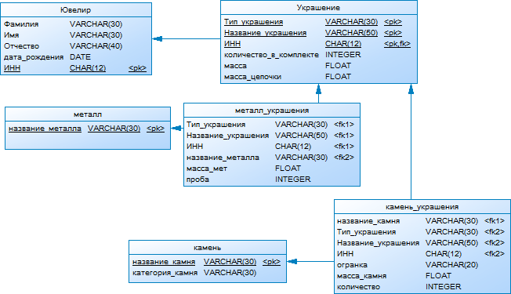
База данных без суррогатных ключей

Slide 35
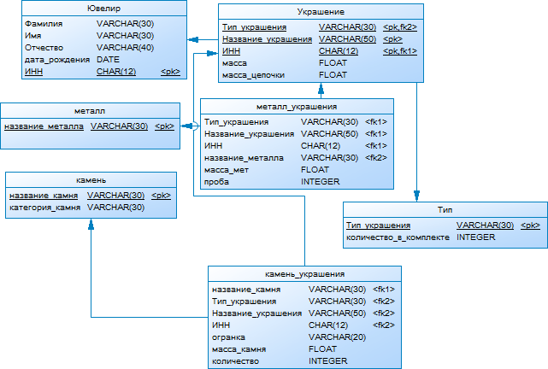
База данных в 2НФ без суррогатных ключей

Slide 36
Третья нормальная форма (2НФ)
Транзитивная зависимость. Если для атрибутов А, В и С некоторого отношения существуют зависимости вида А → В и В → С , это означает, что атрибут C транзитивно зависит от атрибута А через атрибут B (при условии, что атрибут А функционально не зависит ни от атрибута В, ни от атрибута С).
Третья нормальная форма (ЗНФ) — Отношение, которое находится а первой и во второй нормальных формах и не имеет атрибутов, не входящих в первичный ключ атрибутов, которые находились бы в транзитивной функциональной зависимости от этого первичного ключа.
Или если более строго
третья нормальная форма (ЗНФ). Отношение, находящееся в первой и второй нормальной форме, в котором ни один атрибут, отличный от атрибута первичного ключа, не является транзитивно зависимым ни от одного потенциального ключа.

Slide 37
База данных в 2НФ без суррогатных ключей

Slide 38
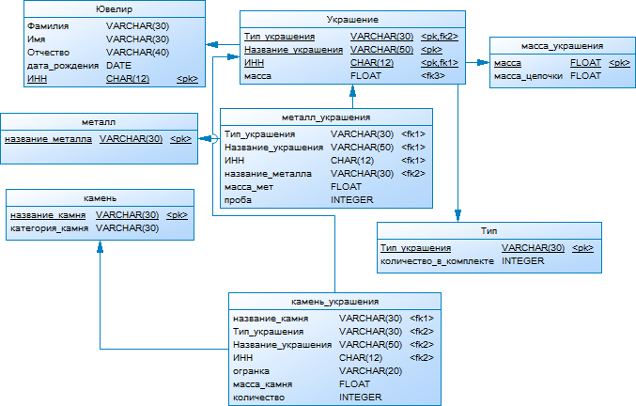
База данных в 3НФ без суррогатных ключей

Slide 39
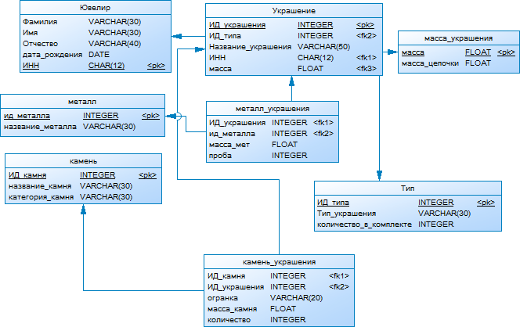
БД в 3НФ

Slide 40
Нормальная форма Бойса-Кодда (НФБК)
Нормальная форма Бойса-Кодда (НФБК). Отношение находится в НФБК тогда и только тогда, когда каждый его детерминант является потенциальным ключом.
Различие между ЗНФ и НФБК заключается в том, что функциональная зависимость А → В допускается в отношении ЗНФ, если атрибут В является первичным ключом, а атрибут А не обязательно является потенциальным ключом. Тогда как в отношении НФБК эта зависимость допускается только тогда, когда атрибут А является потенциальным ключом.

Slide 41
Нормальная форма Бойса-Кодда (НФБК)
Отношение Clientlnterview
clientNo | interviewDate | interviewTime | staffNo | roomNo
CR76 | 13-Мау-19 | 10:30 | SG5 | G101
CR56 | 13-Мау-19 | 12:00 | SG5 | G101
CR74 | 13-Мау-19 | 12:00 | SG37 | G102
CR56 | l-Jul-19 | 10:30 | SG5 | G102
три потенциальных ключа:
(clientNo, interviewDate) ,
(staffNo, interviewDate, interviewTime)
(roomNo, interviewDate, interviewTime).
Первичный ключ
(clientNo, interviewDate).

Slide 42
Функциональные зависимости
clientNo | interviewDate | interviewTime | staffNo | roomNo
CR76 | 13-Мау-19 | 10:30 | SG5 | G101
CR56 | 13-Мау-19 | 12:00 | SG5 | G101
CR74 | 13-Мау-19 | 12:00 | SG37 | G102
CR56 | l-Jul-19 | 10:30 | SG5 | G102
Обозначение | Зависимость | Описание
ФЗ1 | clientNo, interviewDate → interviewTime, staffNo, roomNo | Первичный ключ
ФЗ2 | staffNo, interviewDate, interviewTime → clientNo | Потенциальный ключ
ФЗ3 | roomNo, interviewDate, interviewTime → staffNo,clientNo | Потенциальный ключ
ФЗ4 | staffNo, interviewDate → roomNo

Slide 43
Приведение к НФБК
clientNo | interviewDate | interviewTime | staffNo
CR76 | 13-Мау-19 | 10:30 | SG5
CR56 | 13-Мау-19 | 12:00 | SG5
CR74 | 13-Мау-19 | 12:00 | SG37
CR56 | l-Jul-19 | 10:30 | SG5
interviewDate | staffNo | roomNo
13-Мау-19 | SG5 | G101
13-Мау-19 | SG5 | G101
13-Мау-19 | SG37 | G102
l-Jul-19 | SG5 | G102
Обратите внимание на то, что в примере при создании двух новых отношений НФБК на основе исходного отношения Clientlnterview "утрачивается" следующая функциональная зависимость: roomNo, interviewDate, interviewTime → staffNo, clientNo (зависимость ФЗ3), поскольку детерминант этой зависимости больше не будет находиться в том же отношении, что и определяемые им атрибуты.

Slide 44
Четвертая нормальная форма (4НФ)
Однако в результате теоретических исследований был выявлен еще один тип зависимости — многозначная зависимость (Multi-Valued Dependency — MVD)
Многозначная зависимость . Представляет такую зависимость между атрибутами отношения (например, А, B и C), что каждое значение А представляет собой множество значений для B и множество значений для C. Однако множества значений для в и с не зависят друг от друга.
А → В
А → С
Многозначная зависимость может быть дополнительно определена как тривиальная или нетривиальная. Например, многозначная зависимость А → В некоторого отношения R определяется как тривиальная, если атрибут B является подмножеством атрибута А или А и В = R. И наоборот, многозначная зависимость определяется как нетривиальная, если ни то ни другое условие не выполняется. Тривиальная многозначная зависимость (МЗЗ) не накладывает никаких ограничений на данное отношение, а нетривиальная — накладывает.
Четвертая нормальная форма (4НФ) Отношение в нормальной форме Бойса-Кодда, которое не содержит нетривиальных многозначных зависимостей.

Slide 45
Четвертая нормальная форма (4НФ)
branchNo | sName | oName
вооз | Ann Beech | Carol Farrel
вооз | David Ford | Carol Farrel
вооз | Ann Beech | Tina Murphy
вооз | David Ford | Tina Murphy
представленное в таблице отношение BranchStaffOwner содержит имена сотрудников (sName) и владельцев недвижимости (oName) определенного отделения компании (branchNo).
в данном отношении существует многозначная зависимость, так как в нем содержатся две независимые связи типа 1:*
branchNo —> sName
branchNo —> oName

Slide 46
Приведение к 4 НФ
branchNo | sName | oName
вооз | Ann Beech | Carol Farrel
вооз | David Ford | Carol Farrel
вооз | Ann Beech | Tina Murphy
вооз | David Ford | Tina Murphy
branchNo | sName
вооз | Ann Beech
вооз | David Ford
branchNo | oName
вооз | Carol Farrel
вооз | Tina Murphy

Slide 47
Пятая нормальная форма (5НФ)
Зависимость соединения без потерь. Свойство декомпозиции, которое гарантирует отсутствие фиктивных строк при восстановлении первоначального отношения с помощью операции естественного соединения.
Пятая нормальная форма (5НФ). Отношение без зависимостей соединения.
Пятая нормальная форма (5НФ), которая также называется проективно-соединительной нормальной формой, или ПСНФ (Project-Join Normal Form -PJNF), означает, что отношение в такой форме не имеет зависимостей соединения

Slide 48

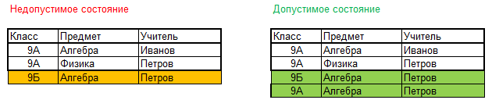
Пятая нормальная форма (5НФ)
Это отношение описывает школьные классы(Класс), у которых будут вестись определенные предметы (Предмет), которые ведут учителя (Учитель) у этих классов. Кроме того, если для какого-то класса (С) требуется некоторый предмет (D), некий учитель(T) занимается ведением такого предмета (D), и этот учитель (T) уже вел хотя бы один предмет у класса (С), то этому же учителю (T) также будет поручено вести необходимый предмет (D) у класса (С).
Если для объекта недвижимости класса 9А требуется предмет «Алгебра» (согласно данным в строке 1), ведением у 9А занимается учитель Петров (согласно данным в строке 2), учитель Петров занимается ведением предмета «Алгебра» (согласно данным в строке 3), Тогда учитель Петров должен также вести предмет «Алгебра» у 9А класса. Этот пример наглядно иллюстрирует циклический характер ограничения, которое распространяется на отношение КлассПредметУчитель.

Slide 49
Приведение к 5НФ
Класс | Предмет
9А | Алгебра
9А | Физика
9Б | Алгебра
Класс | Учитель
9А | Иванов
9А | Петров
9Б | Петров
Предмет | Учитель
Алгебра | Иванов
Физика | Петров
Алгебра | Петров

Slide 50
Доменно-ключевая нормальная форма (DKNF)
Каждое ограничение в связях между таблицами должно зависеть только от ограничений ключа и ограничений домена, где домен представляет набор допустимых значений для столбца.
Эта форма предотвращает добавление недопустимых данных путем установки ограничения на уровне отношений между таблицами, но не на уровне таблиц или столбцов

Slide 51
Ограничения
Ограничение домена – это ограничение, предписывающее использование для определенного атрибута значений только из некоторого заданного домена (набора значений).
Ограничение ключа – это ограничение, утверждающее, что некоторый атрибут или комбинация атрибутов представляет собой потенциальный ключ.
Таким образом, требование доменно-ключевой нормальной формы заключается в том, чтобы каждое наложенное ограничение на таблицу являлось логическим следствием ограничений доменов и ограничений ключей, которые накладываются на данную таблицу.
Таблица, находящаяся в доменно-ключевой нормальной форме, обязательно находится в 5NF

Slide 52
Темпоральные(временные) данные
В темпоральных БД каждый кортеж содержит информацию о состоянии моделируемого объекта, а также о времени, когда эта информация была записана в БД. Такое размытие информации об одном логическом объекте по нескольким кортежам было названо вертикальной темпоральной аномалией
Действительное (модельное) время показывает период в прошлом, настоящем или будущем, когда факт являлся истинным в моделируемом мире
Транзакционное время показывает период в прошлом или настоящем, когда данная запись была представлена в базе данных.

Slide 53
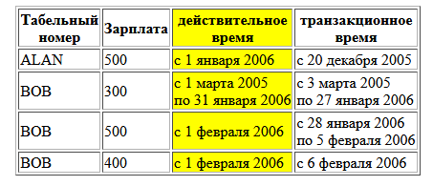
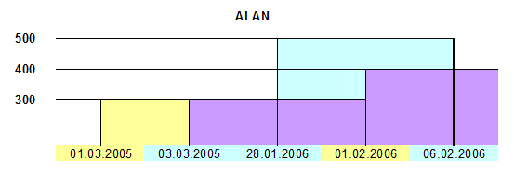
Линии времени

Slide 54
Проблемы разработки системы с темпоральными данными
Темпоральные данные нужны для анализа ситуации
Актуальные данные должны быть доступны всегда без снижения производительности
Хранение темпоральных данных увеличивает сложность запросов, снижает их производительность и требует больше места
Оперативное управление требует большой скорости манипулирования данными

Slide 55
Модели темпоральных данных
Модель Р. Снодграса R = (А1, ..., Аn, Ts, Te, Vs, Ve)
Модель К. Дженсена R = (А1, ..., Аn, Vs, Ve, T, Op). Op::=I|D
Модель Дж. Бен-Зви R = (А1, ..., Аn, Tes, Trs, Tee, Tre, Td)
Модель C. Гадия R = {([Ts, Te][Vs, Ve]A1)}, …, {([Ts, Te][Vs, Ve]An)}
Модель Е. МакКензи это последовательность состояний в модельном времени, проиндексированная транзакционным временем R = (VR, T), VR = (A1V1, ..., AnVn)

Slide 56
Модель Р. Снодграса
R(А1, ...,Аn, T), где А1, ..., An — набор атрибутов, Т — битемпоральный атрибут.
Тогда R можно представить в виде R = (А1, ..., Аn, Ts, Te, Vs, Ve),
где Ts, Te, Vs, Ve — атомарные темпоральные атрибуты, содержащие
дату начала и окончания транзакционного и модельного времени.

Slide 57
Модель К. Дженсена
R = (А1, ..., Аn, Vs, Ve, T, Op). Op::=I|D
кортежи доступны только для чтения.
Битемпоральное отношение R с набором атрибутов А1, ..., An может быть представлено в следующем виде: R = (А1, ..., Аn, Vs, Ve, T, Op).
Как и в модели Снодграса, атрибуты
Vs и Ve хранят даты начала и окончания актуальности факта в моделируемой реальности соответственно,
атрибут Т — информацию о времени внесения кортежа в журнал изменений.
Запросы на создание и удаление кортежей обозначаются в атрибуте Op соответствующими символами I (вставка) и D (удаление). Модификации данных представляют собой пару запросов (удаление и создание записи) с одинаковым атрибутом T.

Slide 58
Модель Дж. Бен-Зви
R = (А1, ..., Аn, Tes, Trs, Tee, Tre, Td)
Пусть битемпоральное отношение R состоит из набора атрибутов А1, ..., Аn, T,
где Т — темпоральный атрибут, определенный на множестве битемпоральных элементов.
Тогда R может быть представлено следующим образом: R = (А1, ..., Аn, Tes, Trs, Tee, Tre, Td),
где Tes — атрибут времени, когда значение атрибута кортежа становится актуальным;
Trs — атрибут, хранящий информацию о том, когда атрибут Tes был сохранен в БД;
Tre — атрибут, хранящий информацию о том, когда факт перестает быть актуальным в моделируемой реальности;
Tee — атрибут времени, когда Tre было зафиксировано в БД;
Td — атрибут, указывающий на время, когда запись была логически удалена из БД.

Slide 59
Модель C. Гадия
R = {([Ts, Te][Vs, Ve]A1)}, …, {([Ts, Te][Vs, Ve]An)}
Данный подход предполагает наличие битемпоральных меток у каждого из атрибутов кортежа, что обеспечивает возможность более гибкого моделирования реальности.
Дано би темпоральное отношение R(А1, ..., Аn, T), где Т — атрибут, определенный на множестве битемпоральных элементов. Тогда битемпоральное отношение R может быть представлено в виде отношений, где каждый из атрибутов имеет свою темпоральную метку: R = {([Ts, Te][Vs, Ve]A1)}, …, {([Ts, Te][Vs, Ve]An)}.
Кортеж состоит из n элементов. Каждый элемент представляет собой тройку значений: транзакционное время [Ts, Te], модельное время [Vs, Ve] и значение атрибута Ai.

Slide 60
Модель Е. МакКензи
R = (VR, T), VR = (A1V1, ..., AnVn)
В данной модели битемпоральное отношение — это последовательность состояний в модельном времени, проиндексированная транзакционным временем. В кортежах с модельным временем атрибуты имеют свои темпоральные метки.
Битемпоральное отношение R с набором атрибутов A1, …, An может быть представлено в виде отношения, в котором каждый атрибут помечается временной меткой: R = (VR, T),
где VR — отношение в модельном времени;
Т — транзакционное время.
Схема состояний отношения модельного времени имеет вид
VR = (A1V1, ..., AnVn),
где А1, ..., Аn — набор атрибутов;
V1, Vn — атрибут модельного времени, каждый из которых соответствует атрибутам А1, ..., Аn и обозначает время актуальности его значения в моделируемой реальности.

Slide 61






6 нормальная форма
Переменная отношения находится в шестой нормальной форме тогда и только тогда, когда она удовлетворяет всем нетривиальным зависимостям соединения. Из определения следует, что переменная находится в 6НФ тогда и только тогда, когда она неприводима, то есть не может быть подвергнута дальнейшей декомпозиции без потерь.

Slide 62
Денормализация
нормализация переменной отношения R означает ее замену множеством таких проекций Rl, R2, ..., Rn, что результатом обратного соединения проекций Rl, R2, ..., Rn обязательно будет значение R. Конечной целью нормализации является сокращение степени избыточности данных за счет приведения проекций Rl, R2, ..., Rn к максимально высокому уровню нормализации.
Теперь можно перейти к определению понятия денормализации. Пусть R1, R2, Rn является множеством переменных отношения. Тогда денормализацией этих переменных отношения называется такая замена переменных отношения их соединением R, что для всех возможных значений i (где i = 1, ..., n) выполнение проекции R по атрибутам Ri обязательно снова приводит к созданию значений Ri. Конечной целью денормализации является увеличение степени избыточности данных за счет приведения переменной отношения R к более низкому уровню нормализации по сравнению с исходными переменными отношения Rl, R2, ..., Rn.
Цель. Определение необходимости ввода контролируемой избыточности за счет ослабления условий нормализации для повышения производительности системы.

Slide 63
Проблемы денормализации
начиная денормализацию, трудно сказать, когда ее следует прекратить.
проблемы избыточности и аномалиями обновления, которые возникают из-за того, что приходится иметь дело с не полностью нормализованными переменными отношения.
Когда речь идет о том, что денормализация "способствует достижению высокой производительности", фактически подразумевается, что она способствует достижению высокой производительности некоторых конкретных приложений. Любая выбранная физическая структура, которая прекрасно подходит для одних приложений с точки зрения их производительности, может оказаться совершенно непригодной для других.

Slide 64
возможность применения денормализации
1. Объединение таблиц со связями типа "один к одному" (1:1).
2. Дублирование неключевых атрибутов в связях "один ко многим" (1:*) для уменьшения количества соединений.
3. Дублирование атрибутов внешнего ключа в связях "один ко многим" (1:*) для уменьшения количества соединений.
4. Дублирование атрибутов в связях "многие ко многим" (1:*) для уменьшения количества соединений.
5. Введение повторяющихся групп полей.
6. Объединение справочных таблиц с базовыми таблицами.
7. Создание таблиц из данных, содержащихся в других таблицах.

Slide 65
Особенности денормализации
денормализация может усложнить физическую реализацию системы;
денормализация часто приводит к снижению гибкости;
денормализация может ускорить чтение данных, но при этом замедлить обновление записей.

